Slide 1




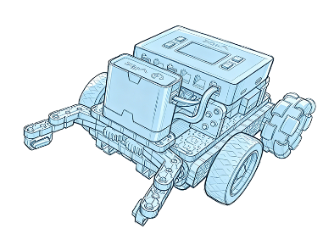
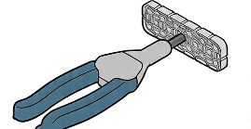

SnapCAD 基础入门教程
第一课 · 认识界面
主讲人：Krisa
Notes:
大家好，我是 Krisa 老师，欢迎和我一起学习 SnapCAD。接下来，我会带大家一步一步认识并应用这款软件。这一课我们先不急着搭建机器人，而是先把 SnapCAD 这个软件认识清楚。包括它是做什么的、界面怎么分区、视图怎么操作，以及哪些基础设置最值得先调整。只要把这一课学明白，后面再做搭建时就会顺手很多。

Slide 2

第三部分
先把设置调顺手
很多效率差异，都是从设置开始的
Notes:
认识完界面和基础操作之后，接下来我们来看软件设置。很多人刚开始用软件时会觉得不顺手，其实未必是不会用，而是设置没有调到适合自己的状态。所以这一部分，我们重点看几个最常用、最值得先调整的选项。

Slide 3
首选项设置总览
先建立全局认知：了解分类框架，再聚焦核心配置
常规基础设置
★ 本课重点
文档默认属性
★ 本课重点
General Settings
Document Defaults
显示与渲染效果
★ 本课重点
步进与旋转控制
★ 本课重点
Display & Rendering
Step & Rotation
打印与导出配置
进阶拓展
视图模式与其他
基础认知
Printing & Export
View Mode & Others
Notes:
SnapCAD 的首选项设置比较多，但第一课不需要把所有内容都背下来。你只要先知道大概有哪些分类，然后抓住最常用的重点项就可以了。
比如“常规设置”、“显示与渲染”、“文档默认属性”、“步进与旋转”，这些都会直接影响我们的建模效率和视觉体验，是我们这节课的重点掌握内容。
而像“打印输出”和“视图模式”等，可以作为后续进阶学习的补充内容。

Slide 4

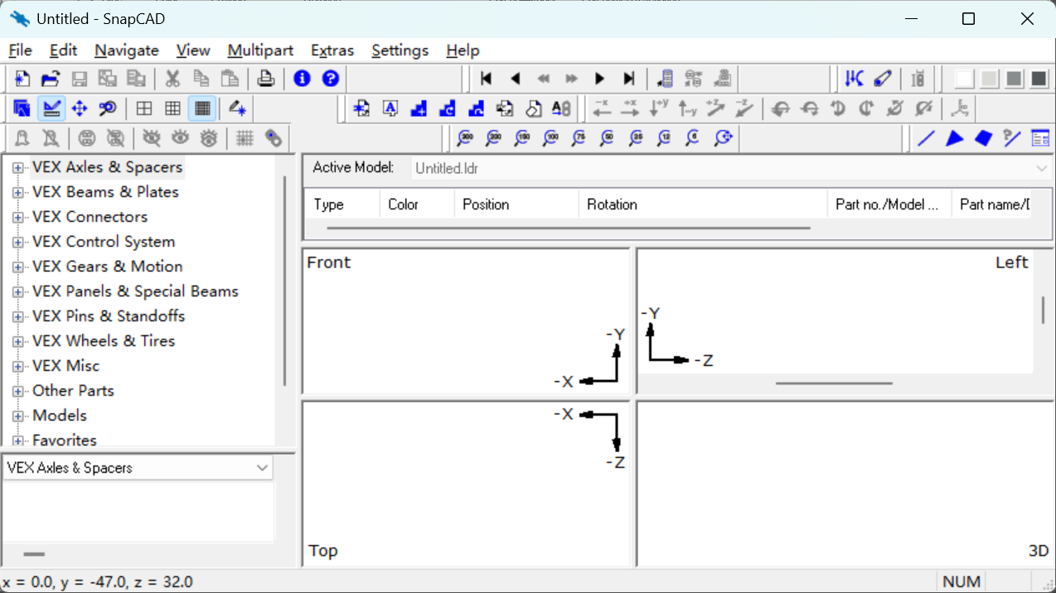
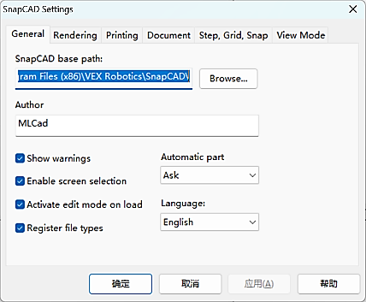

Slide 5
General：常规设置中的基础信息
SnapCAD
base path
Author Info
(作者信息)
▍ 核心含义
软件的核心安装目录或资源索引根目录，是系统定位文件的基础。
▍ 核心含义
用于标识当前项目文件的创建者身份，是文件元数据的重要组成部分。
▍ 关键作用
软件从此路径读取核心程序、零件库及配置文件。路径错误会导致零件加载失败或程序启动异常。
▍ 实际用途
该信息会嵌入到工程文件中，在文件导出、打印报表或团队协作时显示作者归属。
▍ 修改时机
仅在重装软件至非默认盘、手动迁移文件或原路径失效时进行调整。
▍ 填写建议
个人使用建议填写真实姓名；机构/学校使用时，建议填写工作室或实验室的标准名称。
Notes:
先看常规设置里的两个基础项。第一个是 base path，也就是软件的基础路径。这个选项一般不需要经常改，只有在软件安装位置变了，或者路径失效的时候，才需要重新检查。第二个是 Author，也就是作者信息。它会写入到项目文件或者导出内容里，所以如果你是个人使用，可以写自己的名字；如果是机构教学，也可以写工作室或学校名称。

Slide 6
General：日常使用的便捷性设置
Show warnings
(警告提示)
监控警告显示
屏幕选择启用
▍ 核心含义
软件的实时监控功能开关，用于检测潜在的操作风险与系统配置问题。
💡 核心含义
允许在 3D 视图中直接用鼠标点击选择对象，无需切换工具。
▍ 关键作用
当检测到零件数据异常、文件路径缺失或参数设置冲突时，立即弹出窗口提示具体原因。
⚡ 实际作用
实现“所见即所得”的直观交互，大幅降低操作门槛。
▍ 配置建议
强烈建议保持开启状态。尤其对初学者，能在第一时间发现错误，避免后续出现严重的建模故障。
✅ 强烈建议：始终保持开启状态
按需设置
Notes:
最后是“Show warnings”，我强烈建议大家保持开启，它能像一个贴心的助手，在你操作有误时及时提醒你，避免后续出现更大的问题。
接下来这几个选项关乎日常操作的便捷性。“Enable screen selection”请务必开启，它让你可以直接在屏幕上点击选择零件，大大提升操作效率。

Slide 7
General：日常使用的便捷性设置
自动进入编辑模式
文件类型自动关联
💡 核心含义
💡 核心含义
每次打开模型文件时，软件会自动切换到可编辑状态。
向 Windows 系统注册文件协议，接管特定模型文件的打开方式。
👥 适用场景
⚡ 实际作用
适合频繁修改模型的用户；若仅用于查看，建议关闭。
实现“双击即用”，无需在软件中手动导航查找文件。
✅ 按需设置：开发者开启，查看者关闭
✅ 推荐开启：作为主力软件时建议开启
Notes:
接下来这两个选项，主要影响日常使用的便捷性。自动进入编辑模式，适合经常打开文件后就要马上修改模型的人。如果你打开文件大多只是浏览，那这个选项就不一定非开不可。
文件类型自动关联，则是让模型文件在系统里能直接双击打开。如果 SnapCAD 是你的主力软件，开启这个功能会更方便。

Slide 8
General：自动处理方式与界面语言
Automatic part
软件自动零件处理的行为策略
💡 核心定义
定义软件在需要插入或识别零件时的自动化逻辑。当前系统默认配置为Ask (询问)。
🔍 可选策略
• Ask：每次执行前询问用户 (新手安全模式)
• off：完全不自动处理
• on：直接自动处理
💡 配置建议：初学者首选 "Ask" 模式以避免误操作；熟练后建议切换 "Auto" 提升建模效率。
Notes:
这一页有两个选项也很实用。
Automatic part 这个选项，控制的是软件在处理某些零件相关操作时，是否自动帮我们完成。
如果设置成 Off，就完全不自动处理；
设置成 Ask，软件会先询问我们；
设置成 On，则会直接自动执行。
对于初学者来说，建议先使用 Ask，这样既安全，又能更清楚地知道软件每一步在做什么。
熟练之后，再根据自己的习惯改成 On，提高操作效率。

Slide 9
General：自动处理方式与界面语言
Language
软件界面显示语言与交互本地化
💡 核心定义
控制软件内所有菜单、功能按钮、提示弹窗及帮助文档的显示语种。当前默认配置为English (英文)。
⚙️ 关键作用
• 降低门槛：母语显示可大幅减少术语理解障碍
• 术语统一：若参考英文教程，保留原语言利于知识点对齐
📝 配置建议：教学场景推荐切换中文；专业进阶学习建议保留英文，以便查阅国际技术文档。
Notes:
另一个是 Language，也就是界面语言。如果教学对象以中文为主，用中文会更容易理解；但如果你后面要参考更多英文资料，保留英文界面也有好处。

Slide 10
感谢观看
Q & A
THANKS FOR WATCHING
欢迎提出您的问题，一起交流探讨

